Slide 1

探究紫苏精油的抗抑郁作用的机制
汇报人：杨贺旻
科室：中心实验室
日期：2023.09.16
Notes:
大家上午好 我是中心实验室杨贺旻，今天的文献报告会和大家一起讨论学习的是探究紫苏精油的抗抑郁作用的机制

Slide 2
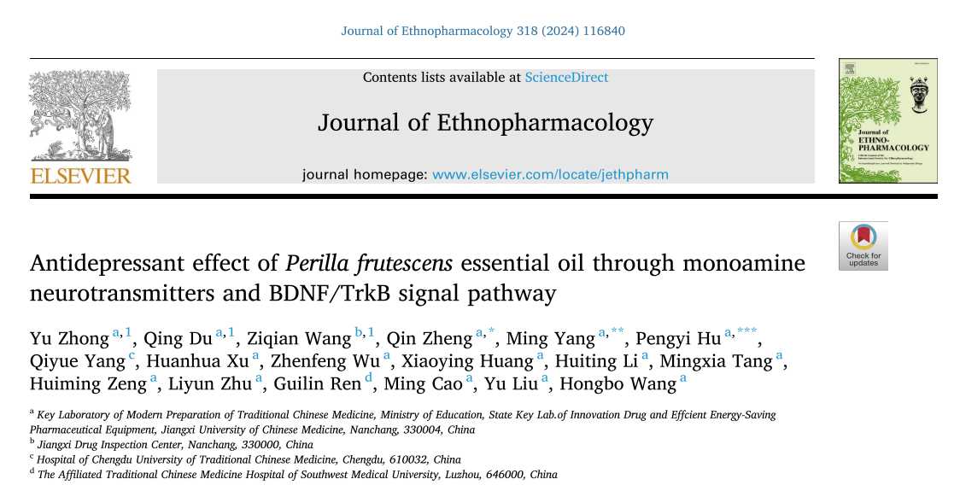
2023年08月24日 IF=5.195 Journal of Ethnopharmacology
江西中医药大学药学院的胡鹏翼团队
紫苏精油通过单胺类神经递质和BDNF/TrkB信号通路的抗抑郁作用的机制。
Notes:
传统药理学杂志 选择这篇文献是因为这篇文献所用到的检测方法比较普遍，可以较方便的上手，像一些行为学实验和试剂盒的检测，Western-blot和RT-PCR等等，对于一些初学者比较容易上手，也说明并不是只有高大上的实验仪器才能出文章。

Slide 3

Introduction
抑郁症是一种以持续的情绪低落、精神运动迟缓、焦虑和认知障碍为特征的精神障碍。其具有高自杀率、高自残率以及频繁复发的特点，会给患者及其家庭带来沉重的心理和经济负担。据世卫组织调查，我国患抑郁症人数在逐年增加，每年有超过1000万人因抑郁症而自杀，成为广泛关注的社会问题。

Slide 4
Introduction
抑郁症发病机制假说
1、单胺类神经递质假说
单胺类神经递质假说理论认为，抑郁症的潜在因素是大脑中单胺类神经递质的绝对缺乏，如5-羟色胺、去甲肾上腺素或多巴胺。可以通过增加突触间隙的单胺类递质浓度改善抑郁症症状。
2、炎症免疫因子假说
神经系统与免疫系统之间存在复杂的双向调节作用，外周免疫功能改变可通过神经或体液途径将信息传入大脑，导致神经功能改变，出现躯体和心理行为的异常；而神经系统也通过某些神经或体液途径调节免疫功能，参与正常的神经免疫反应或免疫性疾病的病理过程。细胞因子、激素或神经递质是免疫系统和神经系统相互作用的共同信息物质。

Slide 5
Introduction
抑郁症发病机制假说
3、神经营养假说
一些临床数据结果显示，抑郁症大脑内脑源性神经营养因子表达减少或功能不足有关。比如：尸检显示抑郁症患者海马BDNF水平显著降低；实验动物的海马BDNF信号受损可诱发抑郁样行为；增加海马内BDNF水平会产生抗抑郁样作用。相关学者认为抑郁症患者表现出多种神经营养因子的表达上调或下调，环境变化（如应激等）、药物使用、表观遗传调控（如iRs等）均可影响神经营养因子的表达，这些变化在诸如海马、下丘脑等情感相关脑区更为明显，而运动则能逆转或缓解这种异常表达，进而改善抑郁行为。
Notes:
这篇文章的作者主要依据的 就是单胺类神经递质假说和神经营养假说

Slide 6
Introduction
1982年在猪脑中发现的一种具有神经营养作用的蛋白质。
性质：是一类可溶性的多肽因子,其表达是一个动态过程，具有周期性。
来源：靶细胞（逆行转运），传入神经元（自分泌）及神经鞘细胞（旁分泌）。
分布：BDNF分布在中枢神经系统、周围神经系统、内分泌系统、骨和软骨组织等广泛区域内，但主要是在中枢神经系统内表达，其中海马和皮质的含量最高。
BDNF
脑源性神经营养因子（brain-derived neurotrophic factor）

Slide 7
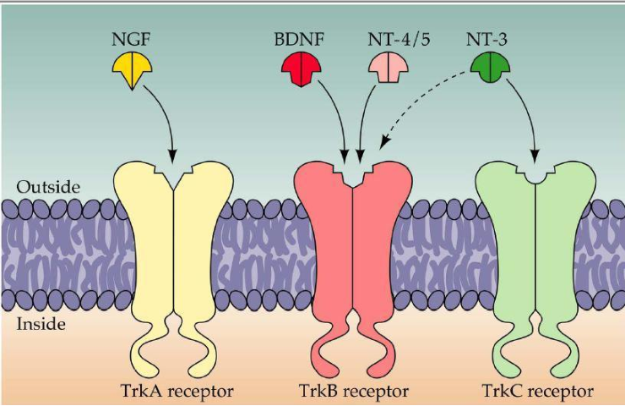
Introduction
大量研究表明，脑内BDNF/TrkB信号通路参与抑郁症的发生过程。BNDF通过高亲和力与其特异性受体TrkB结合，TrkB与BDNF结合后，调节突触可塑性，增强学习记忆能力，减少抑郁症的发生。

Slide 8
Introduction
目前常用的抗抑郁药大多具有增加单胺类神经递质的作用。常用药物有选择性5 -羟色胺再摄取抑制剂、单胺氧化酶抑制剂、三环抗抑郁药等，但其达到抗抑郁作用时间较长（几周甚至几个月），并且长期服用会产生一系列副作用，包括胃肠道反应、嗜睡、失眠、心血管疾病，甚至急性中毒死亡反应。
胃肠道反应
嗜睡
失眠
心血管疾病
急性中毒死亡反应

Slide 9
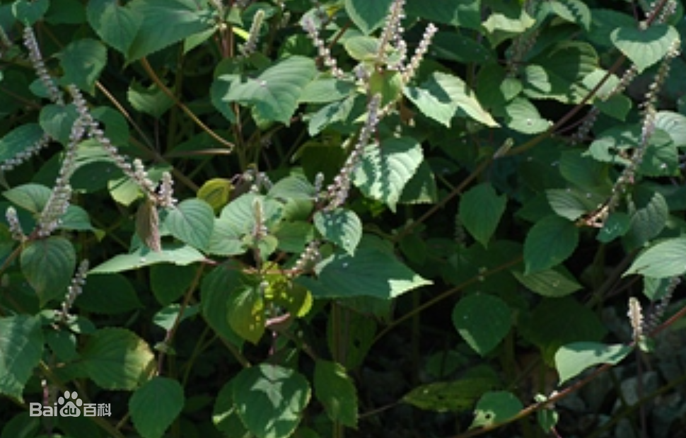
Introduction
既往研究表明，多种芳香类药物可刺激中枢神经系统加速神经冲动传导，调节大脑皮层兴奋与抑制平衡，显著改善抑郁症等心理生理障碍。因此，芳香型中草药精油具有良好的抗抑郁作用，值得进一步研究和开发。
中药药理特性表明紫苏具有散寒、解外、调气、缓解抑郁等作用，对抑郁症和其他神经精神疾病具有潜在的治疗作用。先前的研究报道了紫苏精油（PFEO）的抗抑郁特性，然而，其吸入介导的抗抑郁作用的潜在机制仍未被探索。
Notes:
所以作者进行了紫苏精油抗抑郁作用机制的研究，下面让我们一起看一下是如何进行研究的。

Slide 10
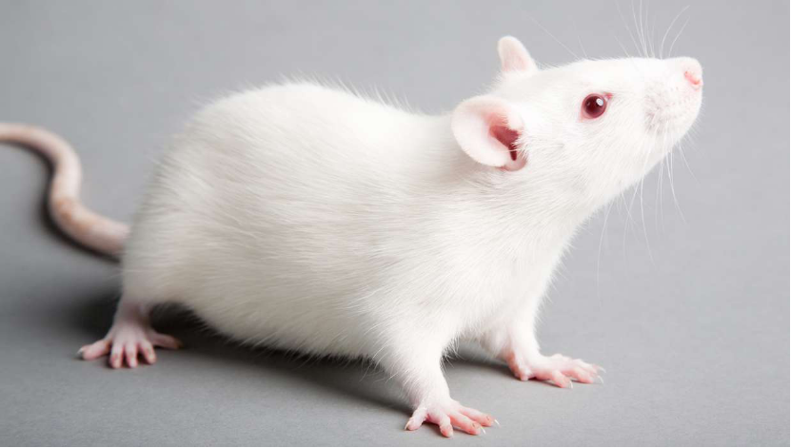
Materials and Methods
SD大鼠为大鼠的一个品系，毛色白化。头部狭长、尾长接近于身长。
主要应用：(1)药物学研究；(2)营养、代谢方面的研究；(3)神经、内分泌研究；(4)卫生学方面研究；(5)老年学及老年医学研究；(6)计划生育研究。
动物：雄性SD大鼠，(200-300g），以12h光/12h暗循环自由获取食物和水。所有实验均在饲养7天后开始。
Notes:
(1)药物学研究:大鼠的血压反应比家兔好，常用它来直接描记血压，进行降压药物的研究; 常用来灌流大鼠肢体血管或离体心脏， 进行心血管药理学研究及筛选有关新药。
(2)营养、代谢方面的研究:大鼠是营养、代谢研究的重要材料。用于维生素、蛋白质、氨基酸、钙、 磷等代谢研究;动脉粥样硬化、淀粉样变性、酒精中毒、十二指肠溃疡、营养不良等方面的研究都可以使用大鼠。
(3)神经、内分泌研究:大鼠的神经系统与人类相似，广泛用于高级神经活动的研究,如奖励和惩罚实验、迷宫实验、饮酒实验以及神经官能症、狂郁神经病、精神发育阻滞的研究。
(4)卫生学方面研究:大鼠还用于环境污染对人体健康造成危害的研究。如空气污染对人体的损害、重金属污染对健康的损害等，职业病如尘肺、有害气体慢性中毒以及放射性照射等的研究都可以用大鼠作模型。

Slide 11
模型的建立
慢性温和不可预知应激小鼠
(模型鼠：CUMS)
禁水(24h)
禁食(24h)
连续光照(24h)
夹尾
热水游泳（6分钟,45℃）
冷水游泳（6分钟,4℃）
倾斜笼子(在禁食后，使口渴应激的动物更难觅食和饮水)
空笼，湿垫
气味刺激(氨或乙酸)
注：建立3周CUMS抑郁模型，每天两种。应激方法主要选择对动物伤害较小的轻度刺激，为了使应激刺激不可预测，随机选择白天或晚上的时间，以及应激的方式，并确保连续3天不使用相同的应激方式。

Slide 12
给药
紫苏精油（PFEO）的提取
紫苏精油（PFEO）的吸入
阳性对照组灌胃处置
Notes:
DW-B型压缩空气雾化吸入器；
动物香薰室(有机玻璃(80 cm × 80 cm × 65 cm)大盒子结构，里面放置4个40 × 40 × 40 cm透气小盒子结构;
按照2015年版《中国药典》挥发油A的提取方法，准确称量适量的紫苏叶，通过水蒸馏法提取挥发油，得到PFEO。PFEO的产率为2%。
建立CUMS抑郁模型，同时给予大鼠，每日1次，连续21 d。低、中、高剂量组PFEO的吸入浓度分别为2 × 10−3,4 × 10−3和8 × 10−3。将PFEO用1%吐温80溶液稀释后，将DW-B压缩空气雾化吸入器置于动物香气室，使药物充分蒸发并弥漫整个香气室，然后将大鼠置于香气室，盖上盒盖，吸入给药时间为60min。
氟西汀组灌胃剂量为10 mg/kg。对照组和模型组大鼠每天灌胃等量蒸馏水。

Slide 13
分组
空白对照组
PFEO组(2×10⁻³低剂量组)
模型组
PFEO组(4×10⁻³中剂量组)
阳性对照组-氟西汀组
PFEO组(8×10⁻³高剂量组)

Slide 14
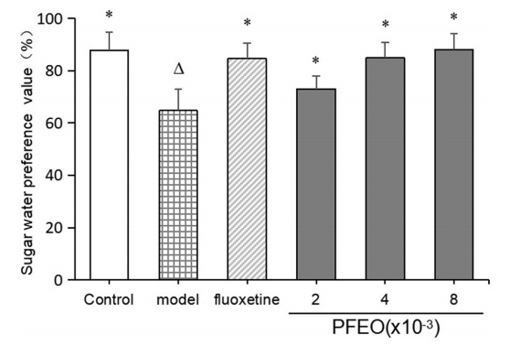
Result—Effects of PFEO on sucrose preference
Notes:
首先，作者观察吸入紫苏精油对大鼠糖水偏好的影响.
目的是采用行为学实验-蔗糖水偏好测试来评估大鼠是否有抑郁症状。介绍一下糖水偏好实验。

Slide 15
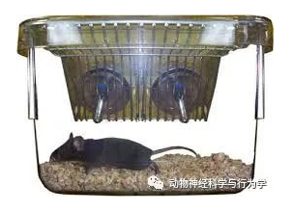
Result
糖水偏好实验：用于评估啮齿动物模型中的动机，抑郁（和快感不足）以及相关的情绪状态。
糖水偏好指数计算公式：
糖水偏好指数％ ＝糖水消耗量/（糖水消耗量＋纯水消耗量）×100％。
Notes:
分为两个阶段:第一阶段适应阶段，共适应48小时，前24小时给大鼠两瓶1%蔗糖溶液，后24小时给大鼠一瓶1%蔗糖溶液和一瓶普通自来水。禁水24小时后，进行第二阶段，测试阶段，在笼中给予小鼠一瓶1%蔗糖溶液和一瓶普通自来水(各100ml)。小鼠自由饮水24小时后，通过量筒测量瓶中剩余水量，计算出小鼠对蔗糖溶液的偏好率。

Slide 16
Result—Effects of PFEO on sucrose preference
表明：吸入PFEO后，CUMS抑郁模型大鼠蔗糖偏好呈剂量依赖性增强，提示PFEO吸入给药具有抗抑郁作用。
Notes:
紫苏精油对糖水偏好率的影响
在图中我们可以看出，CUMS模型组大鼠与空白对照组相比，蔗糖的偏好率减少，提示抑郁样会导致对蔗糖的偏好减少。经过21天给药后，氟西汀组，以及中高低吸入紫苏精油组与模型组相比较，对蔗糖的偏好均显著升高， 表明：吸入PFEO后，CUMS抑郁模型大鼠蔗糖偏好呈剂量依赖性增强，提示PFEO吸入给药具有抗抑郁作用。
说明一下，这里的Δ是与control组相比，*是与模型组相比较。

Slide 17
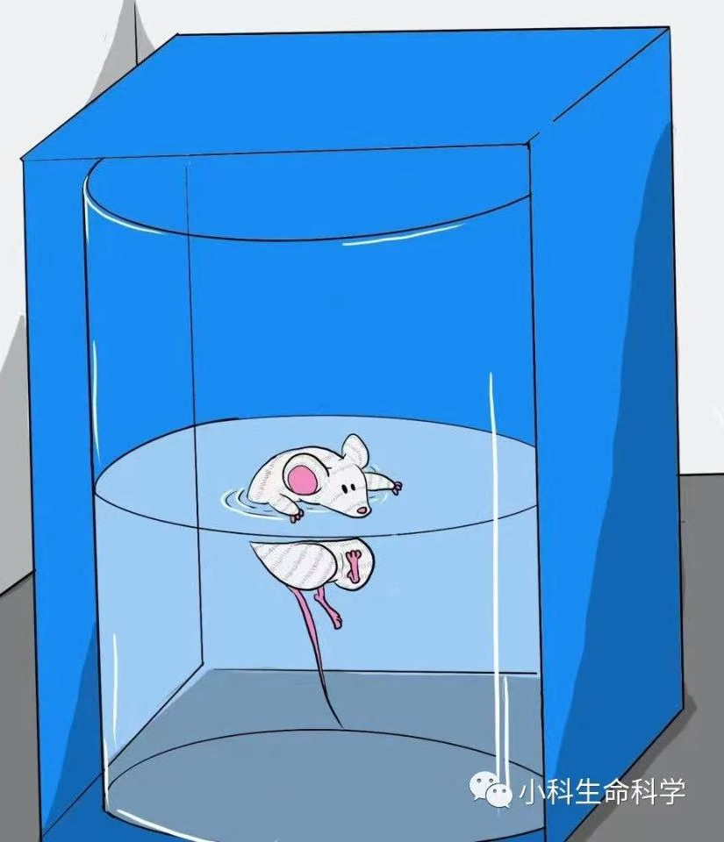
Result
强迫游泳：用于检测抑郁症中的行为绝望。
Notes:
随后，为了评估大鼠抑郁状态进行了强迫游泳实验。
将小鼠放入水深约18cm的圆形玻璃容器中（高25cm,直径18cm),水温保持在25±2摄氏度，先适应游泳2 min，从第3 min开始记录接下来4 min的总漂浮不动时间。

Slide 18
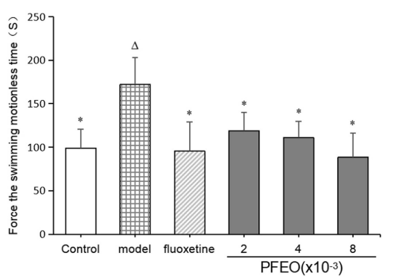
Result——Effect of PFEO on immobility time in the forced swimming test of rats
表明：吸入PFEO后，CUMS抑郁模型大鼠强迫游泳静止时间呈剂量依赖性缩短，提示PFEO吸入给药具有抗抑郁作用。
Notes:
紫苏精油对大鼠强迫游泳实验中不动时间的影响。
从统计图中，我们可以看出，给药第21天后进行强迫游泳实验。结果显示：与对照组比较，CUMS模型组大鼠强迫游泳静止时间显著增加，说明抑郁的大鼠不愿意游动；与模型组比较，氟西汀组、低剂量组、中剂量组、高剂量组大鼠强迫游泳静止时间均显著缩短。这组实验表明：吸入PFEO后，CUMS抑郁模型大鼠强迫游泳静止时间呈剂量依赖性缩短，提示PFEO吸入给药具有抗抑郁作用。

Slide 19
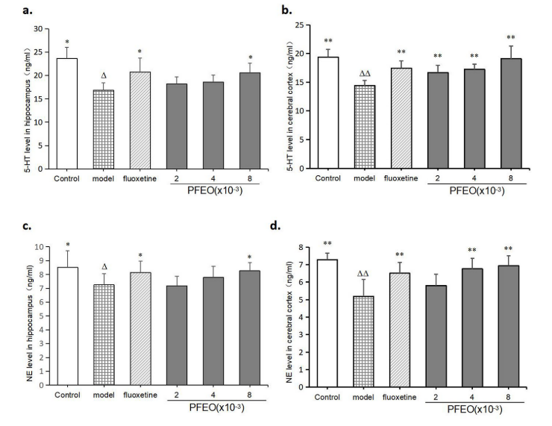
Result—Effects of PFEO on monoamine neurotransmitters in hippocampus and cerebral cortical of mice
Notes:
接下来是对机制的研究。
前面我们有提到抑郁症发病机制假说中的单胺类神经递质假说提到抑郁症的潜在因素是大脑中单胺类神经递质的绝对缺乏，如5-羟色胺、去甲肾上腺素或多巴胺，所以本篇文章的作者接下来研究了PFEO吸入对大鼠海马和大脑皮质单胺类神经递质（5-HT、NE、DA）的影响，研究方法是用ELISA测定海马和大脑皮层5-HT、NE、DA的水平。
ACE图是检测吸入紫苏精油对大鼠海马区单胺类神经递质的影响，BDF图是检测吸入紫苏精油对大鼠大脑皮层单胺类神经递质的影响。
从统计图中我们可以看出，A图，与对照组相比，模型组海马中5-HT含量显著降低；与模型组比较，氟西汀组、高剂量吸入紫苏精油组海马组织中的5-HT含量显著升高。去甲肾上腺素NE的结果也是一样的。（与对照组比较，模型组海马NE含量显著降低；与模型组比较，氟西汀组和高剂量组海马NE含量均显著升高）。E图中的
多巴胺可以看出，与对照组比较，模型组大鼠海马DA含量显著降低；相比之下,模型组、氟西汀组、中剂量组、高剂量组海马DA含量均显著升高。
接下来，我们来看一下大脑皮层中这几个单胺类神经递质的变化，与对照组比较，模型组大鼠大脑皮层5-HT、去甲肾上腺素、多巴胺含量显著降低。与模型组比较，氟西汀组、低中高剂量组大鼠大脑皮层5-HT和多巴胺的含量均显著升高。去甲肾上腺素中只有中和高剂量组与模型组比较是显著升高的。
这组实验表明：与对照组相比，CUMS抑郁模型组大鼠脑内单胺类递质含量明显降低。吸入PFEO后，CUMS抑郁模型大鼠海马和大脑皮层单胺递质含量显著升高，

Slide 20
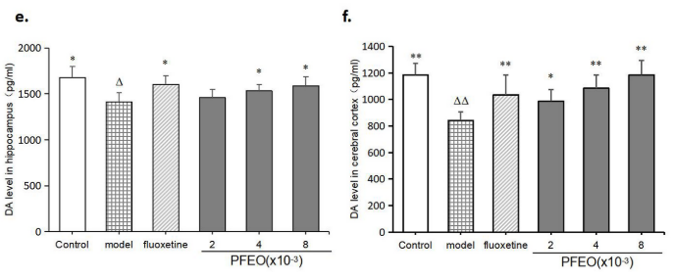
Result—Effects of PFEO on monoamine neurotransmitters in hippocampus and cerebral cortical of mice
提示：紫苏精油可能通过提高海马和大脑皮层单胺递质水平改善CUMS抑郁症。

Slide 21
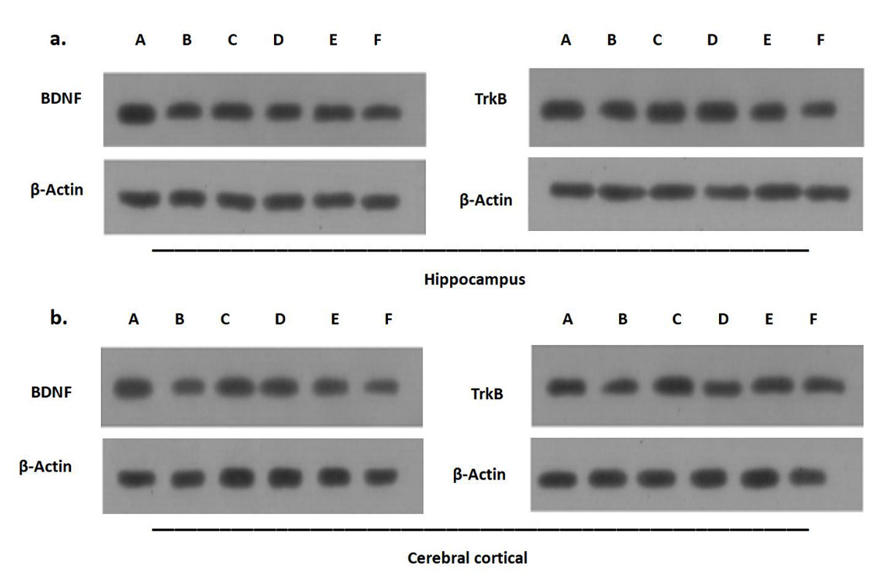
Result — Effects of PFEO on the expression levels of BDNF and TrkB proteins in the hippocampus and cerebral cortex
Notes:
随后，课题组为了探究PFEO通过BDNF/TrkB信号通路的抗抑郁作用的机制,研究了PFEO吸入对海马和大脑皮层中BDNF和TrkB蛋白表达水平的影响的。用wester-blot实验来检测蛋白的表达，蛋白表达水平以靶基因条带与内参β-肌动蛋白（β-acting）的比值表示。

Slide 22
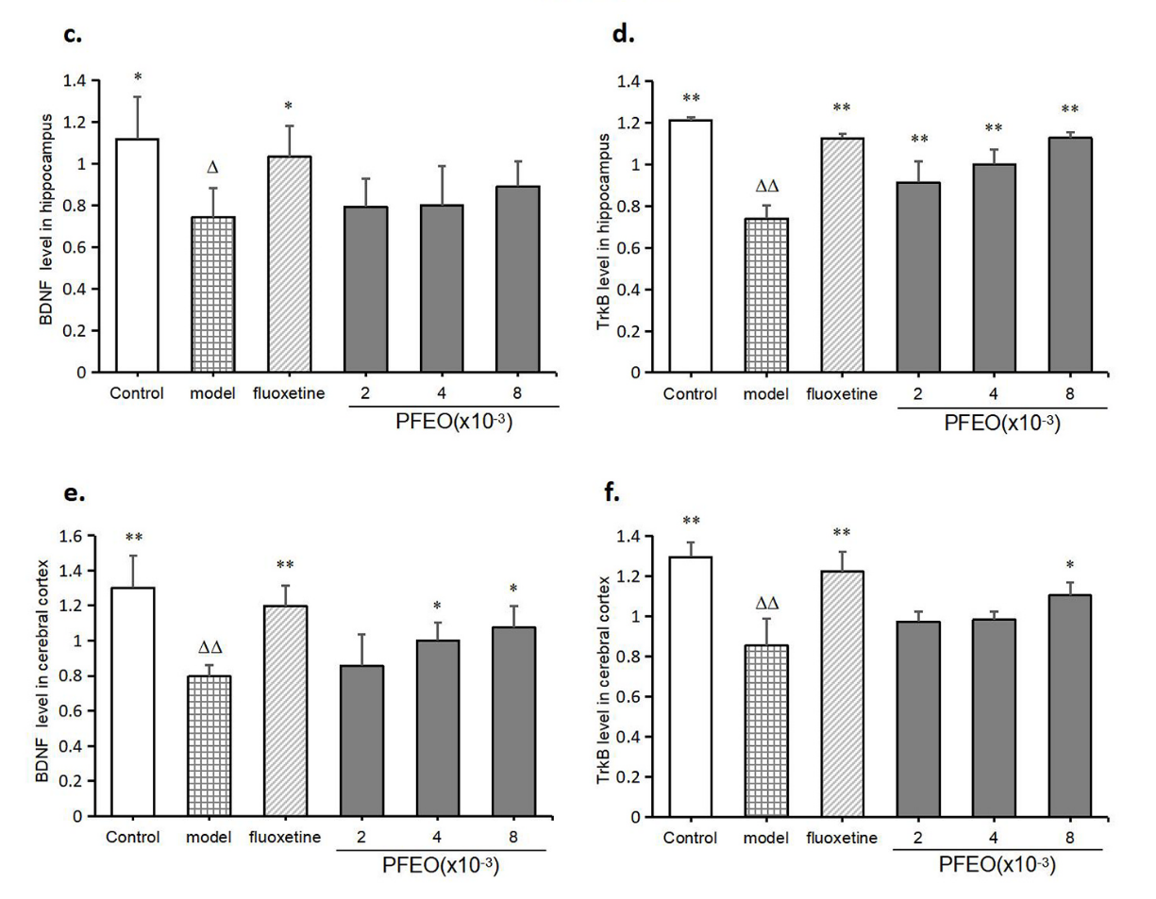
Result — Effects of PFEO on the expression levels of BDNF and TrkB proteins in the hippocampus and cerebral cortex
表明：吸入PFEO后，CUMS抑郁模型大鼠海马和大脑皮层中的BNDF蛋白表达水平、TrkB蛋白表达水平均显著升高，提示紫苏精油的抗抑郁作用可能是通过BDNF/TrkB系统途径实现的。
Notes:
统计图中我们可以看出，与对照组比较，模型组海马组织BDNF蛋白表达水平显著降低；与模型组比较，氟西汀组大鼠中海马BDNF蛋白表达水平显著升高。虽然吸入紫苏精油低中高组没有统计学差异，但是也有上升的趋势，在检测海马组织中的TrkB蛋白表达可以看出，与模型组比较，氟西汀组、低中剂高剂量组大鼠TrkB蛋白表达水平均显著升高。在大脑皮层皮层中TrkB蛋白表达水平也是同样的趋势。表明呢

Slide 23
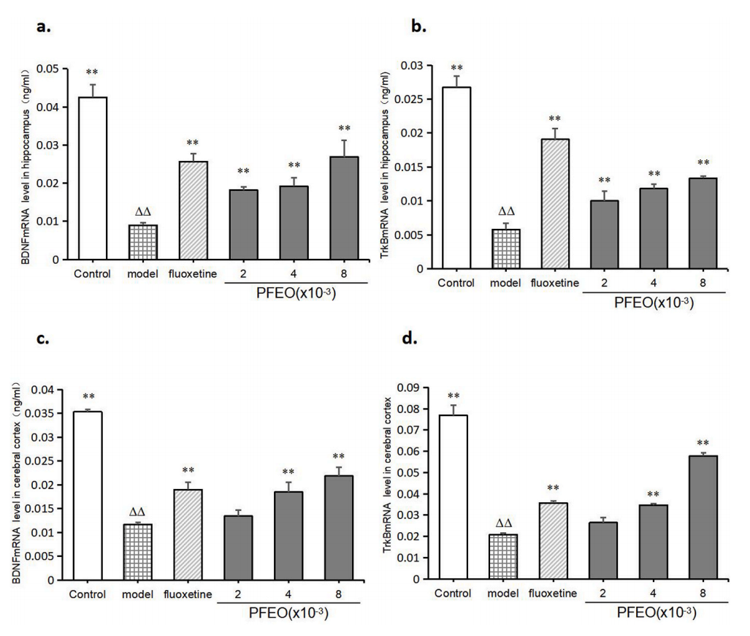
Result — Effects of PFEO on the expression levels BDNF mRNA and TrkB mRNA in hippocampus and cerebral cortex
表明：吸入PFEO后，CUMS抑郁模型大鼠海马和大脑皮层中的BNDF mRNA、TrkB mRNA表达水平均显著升高，提示紫苏精油的抗抑郁作用可能是通过BDNF/TrkB系统途径实现的。
Notes:
最后，由于BNDF与靶细胞膜上的TrkB受体结合，能够促进学习记忆和认知功能。因此课题组想进一步在转录水平研究PFEO吸入对海马和大脑皮层中BDNF mRNA和TrkB mRNA表达水平的变化，因此做了RTqPCR。也是为了验证其抗抑郁作用是不是通过BDNF/TrkB信号通路来介导的。实验结果表明。

Slide 24
Conclution
综上所述，本研究通过糖水偏好测试，强迫游泳实验，ELISA测定海马和大脑皮层5-HT、NE、DA的水平，Western-blot和RT-PCR实验检测各组大鼠海马和大脑皮层中BDNF和TrkB的表达水平。发现吸入PFEO可显著增强CUMS大鼠对糖水的偏好，减少其强制游泳时的静止时间。此外，这些大鼠的海马体和大脑皮层的单胺递质水平都有所增加。此外，两个区域内BDNF和TrkB蛋白的表达水平上调，BDNF mRNA和TrkB mRNA表达水平升高。因此，PFEO吸入抗抑郁作用可能通过单胺类神经递质和BDNF/TrkB信号通路介导的。

Slide 25
Thank You !

